Slide 1
BAB III
KELOMPOK DAN TIM KERJA
Sumber : Perilaku Organisasional
Dr. Sopiah, MM., M.Pd.

Slide 2
Kelompok
Kelompok Formal
Kelompok yang sengaja dibentuk dengan keputusan
Kelompok Persahabatan
Terbentuk karena adanya kesamaan
Kelompok Kepentingan
Kelompok yang berafiliasi untuk tujuan yang sama
Kelompok Informal
Kelompok yang dibentuk secara tidak formal, dan muncul karena kebutuhan
Kelompok Komando
Kelompok yang ditentukan oleh bagan organisasi
Kelompok Tugas
Melaksanakan secara rutin
Melaksanakan tugas/ proyek tertentu

Slide 3
Fase Pembentukan Kelompok
Foaming (pembentukan)
Fase awal dimana keadaan ketidakpastian akan tujuan, struktur, dan kepemimpinan kelompok harus dihadapi. Berakhir saat anggota mulai berpikir bahwa diri mereka adalah bagian dari kelompok.
2. Storming (merebut hati)
Dicirikan dengan adanya konflik intrakelompok. Fase ini selesai manakala didapatkan hierarki kepemimpinan yang relatif jelas didalam kelompok.
3. Norming (pengaturan norma)
Menggambarkan adanya perkembangan hubungan dan kelompok menunjukan adanya kepaduan. Berakhir ketika ada struktur kelompol yang semakin solid.
4. Performing (melaksanakan)
Fase ini memperlihatkan fungsi kelompok berjalan baik dan diterima anggota.
5. Anjouring (pengakhiran)
Bersifat temporer, yang didalamnya tidak lagi berkenaan dengan pelaksanaan tugas – tugas tetapi berakhirnya kegiatan.

Slide 4
Alasan Berkelompok
Rasa aman
Status dan harga diri
Interaksi dan afiliasi
Kekuatan
Pencapaian tujuan
Kekuasaan

Slide 5
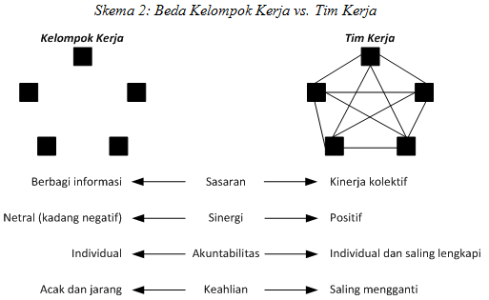
Tim VS Kelompok

Slide 6
Faktor yang Mempengarhi Kepaduan Kelompok
Kesamaan nilai dan tujuan
Keberhasilan dalam mencapai tujuan
Status atau citra kelompok
Penyelesaian perbedaan
Kecocokan terhadap norma – norma
Daya tarik pribadi
Persaingan antar kelompok
Pengakuan dan penghargaan

Slide 7
Karakter Tim Sukses
Mempunyai komitmen terhadap tujuan bersama
Menegakan tujuan spesifik
Kepemimpinan dan struktur
Menghindari kemalasan sosial dan tanggung jawab
Evaluasi kinerja dan sistem ganjaran yang benar
Mengembangkan kepercayaan timbal – balik yang tinggi.

Slide 8
Dimensi Kepercayaan
Integritas
Kejujuran (honesty) dan bersikap sebenarnya (truthfulness)
Kemampuan
Pengetahuan dan keterampilan teknis dan antar pribadi
Konsistensi
Andal, dapat diramalkan dan pertimbangan yang baik dalam menangani situasi
Kesetiaan
Kesediaan melindungi dan menyelamatkan muka seseorang
Keterbukaan
Kesediaan berbagi gagasan dan informasi dengan bebas

Slide 9
Cara Membangun Kepercayaan
Tunjukan cara anda bekerja, baik untuk kepentingan sendiri maupun orang lain
Jadilah pemain tim
Praktikan keterbukaan
Berlakulah adil
Utarakan perasaan anda
Tunjukan konsistensi dalam nilai – nilai dasar yang memandu mengambil keputusan
Peliharalah keyakinan orang akan anda
Tunjukan kompetensi yang dimilik

